Slide 1

স্বাগতম

Slide 2

শিক্ষক পরিচিতি
বেলুশ্রী রায়
সহকারী শিক্ষক
হালিশহর হাউজিং এস্টেট উচ্চ বিদ্যালয়
হালিশহর, চট্টগ্রাম

Slide 3



পাঠ পরিচিতি
বাংলাদেশ ও বিশ্বপরিচয়
অষ্টম শ্রেণি
বাংলাদেশের সামাজিক সমস্যা
দশম অধ্যায়

Slide 4
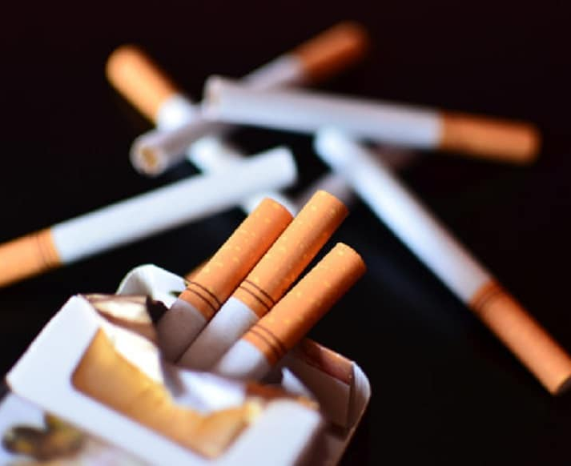
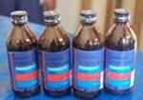
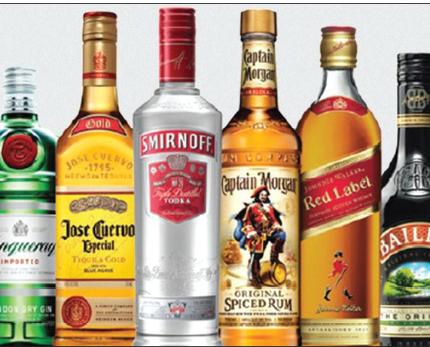

ছবি গুলোতে কি দেখতে পাচ্ছো
সিগারেট
ফেনসিডিল
মদ
ইয়াবা
মাদক দ্রব্য
মাদকতা সৃষ্টি করে

Slide 5
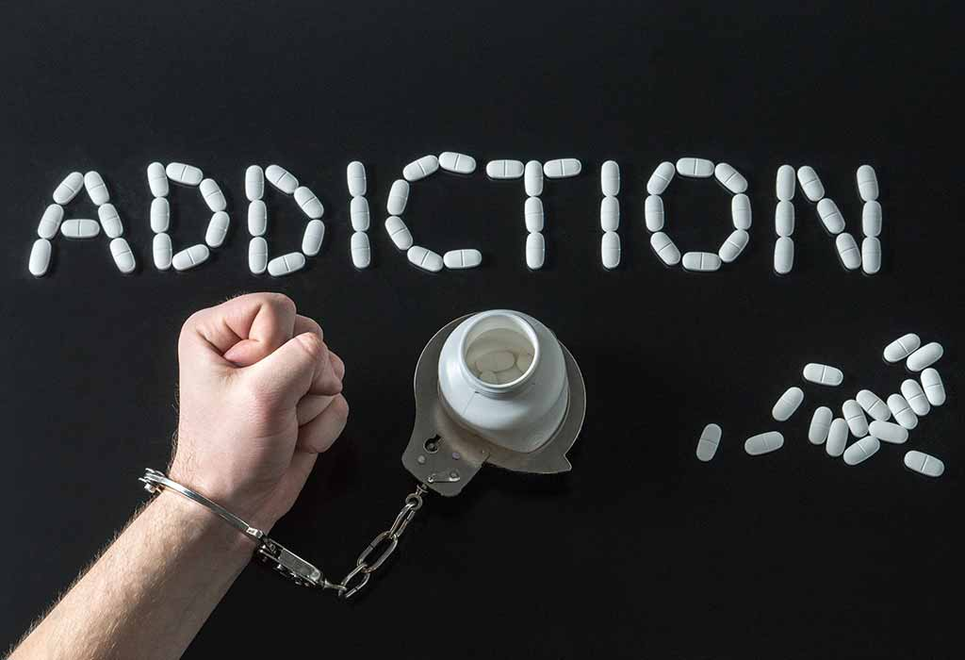
আজকের পাঠ
মাদকাসক্তি

Slide 6
শিখন ফল
এ পাঠ শেষে শিক্ষার্থীরা-
১)মাদকাসক্তির ধারণা ব্যাখ্যা করতে পারবে।
২)মাদকাসক্তির কারণ ও প্রভাব বর্ণনা করতে পারবে।
৩)মাদকাসক্তি প্রতিরোধের উপায় সম্পর্কে বর্ণনা করতে পারবে।

Slide 7


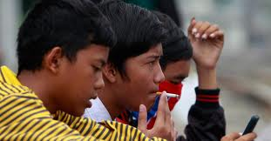
মাদকাসক্তির সূত্রপাত যেভাবে ঘটে।
কৌতূহলের বশে
অপসাংস্কৃতির প্রভাব
বন্ধুদের প্ররোচনা

Slide 8
মাদকাসক্ত-সাথীদের সাথে মেলামেশার মধ্য দিয়েই প্রধানত মাদকাসক্তির সূত্রপাত ঘটে। কিশোরমন অনেক কৌতুহল প্রবণ।কৌতূহলবশত অনেকে মাদকাসক্ত হয়ে পড়ে।বেকারত্ব, নিঃসঙ্গতা,প্রিয়জনের মৃত্যু, পারিবারিক অশান্তি ইত্যাদি হতাশাজনিত কারণে মাদকাসক্ত হয়ে পড়ে।

Slide 9

একক কাজ
১) হতাশা ও বেকারত্ব কিভাবে মাদকাসক্তিতে প্রভাব বিস্তার করে?

Slide 10
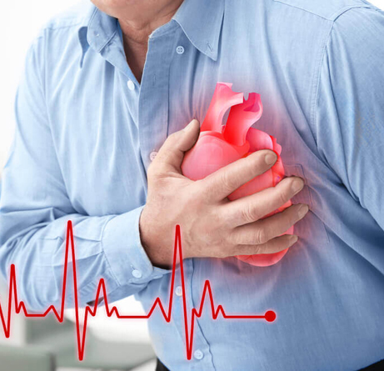
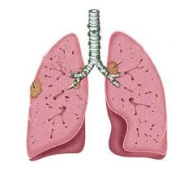

মাদকাসক্তির প্রভাব
হৃদরোগ
ক্যান্সার
ব্রেইন ক্যান্সার

Slide 11
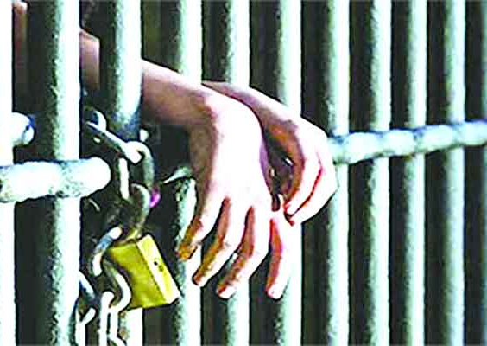

মাদকাসক্তির প্রভাব
সামাজিক অবক্ষয়
মানসিক ক্ষতি

Slide 12

দলীয় কাজ
১। মাদকাসক্তি কিভাবে শারিরিক ও মানসিক ক্ষতি সাধন করে ?
২। মাদকাসক্তি সামাজিক অবক্ষয়ের অন্যতম কারণ – কেন ?

Slide 13
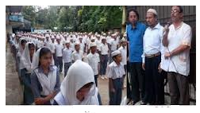
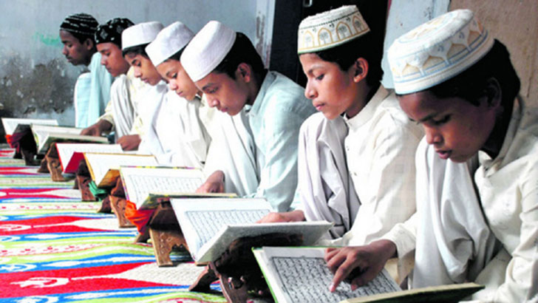
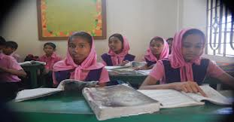
মাদকাসক্তি প্রতিরোধের উপায়

Slide 14
মাদকাসক্তি প্রতিরোধে করণীয়
মাদকাসক্তি প্রতিরোধে সামাজে নৈতিক শিক্ষাকে গুরুত্ব দিতে হবে। সন্তানদের ধর্মীয় ও নৈতিক মূল্যবোধ শেখানো উচিত।শিক্ষা প্রতিষ্ঠান ও স্থানীয় পর্যায়ের ধর্মীয় প্রতিষ্ঠান এবং ক্লাব সমিতি প্রভৃতি সামাজিক সাংস্কৃতিক ও ক্রিয়া সংস্থাগুলো নৈতিক শিক্ষার মাধ্যমে মাদকাসক্তি প্রতিরোধে গুরুত্বপূর্ণ ভূমিকা পালন করতে পারে।

Slide 15
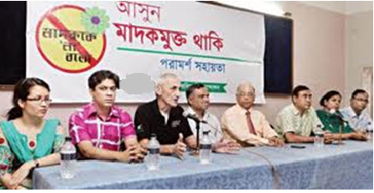
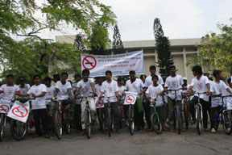
মাদকাসক্তি প্রতিরোধের উপায়
জনগনকে সচেতন করা
বিজ্ঞাপন প্রচার বন্ধ করা

Slide 16
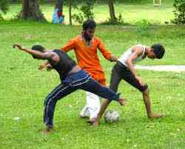
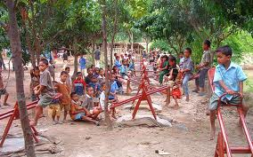
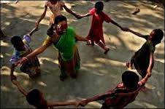
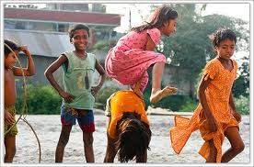
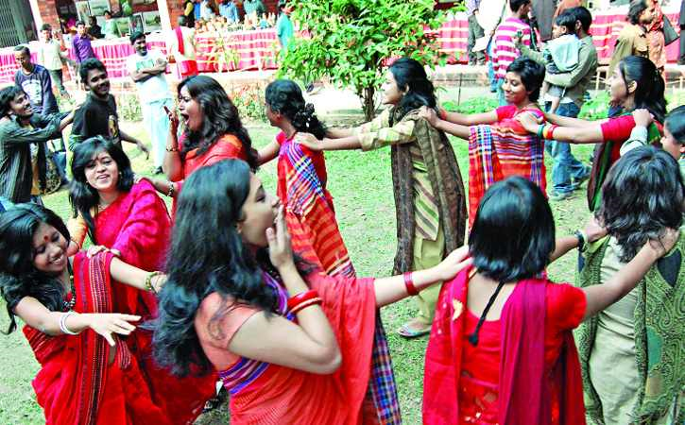
মাদকাসক্তি প্রতিরোধের উপায়
সুস্থ চিত্তবিনোদন

Slide 17
মূল্যায়ন
১। মাদকাসক্তি সূত্রপাত কি ভাবে ঘটে?
২। মাদকাসক্তির তিনটি কারন লিখ।
৩। মাদক গ্রহণকারীর ৩টি রোগের নাম লিখ ।

Slide 18
বাড়ির কাজ
সমাজে মাদকাসক্তি প্রতিরোধে কী কী কাজ করা যেতে পারে ?

Slide 19

ধন্যবাদ

